Slide 1
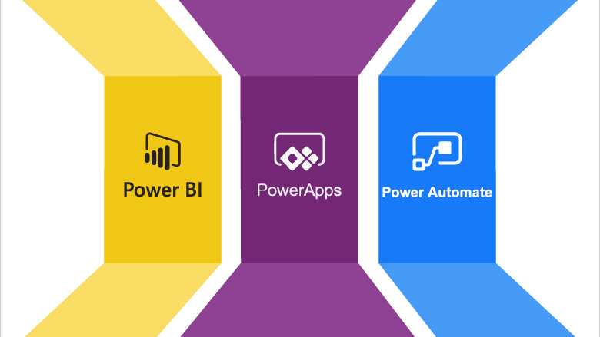

Slide 2

PRESENTACIón
NOMBRE
UBICACIÓN
EXPERIENCIA PREVIA CON POWER AUTOMATE

Slide 3
ACCIÓN FORMATIVA
DURACIÓN: 16 horas
MODALIDAD: Online
FECHAS y HORARIO: Del 14, 16, 21 y 23 de Marzo de 2023 de 15:00 – 19:00

Slide 4

CONTENIDOS
Introducción a Power Automate
Crear flujos en Power Automate
Trabajar con Power Automate para escritorio
Integrar Power Automate con otras tecnologías
Implementar lógica avanzada
Compartir y colaborar con Power Automate
Desarrollar experiencia con Power Automate para escritorio

Slide 5

¿Qué es Power Automate?
Power Automate es un servicio de flujo de trabajo en línea que automatiza las acciones en las aplicaciones y los servicios más habituales.
Por ejemplo, puedes crear un flujo que agregue un cliente potencial a Microsoft Dynamics 365 y un registro en MailChimp siempre que un usuario con más de 100 seguidores publique un tweet sobre la empresa.

Slide 6
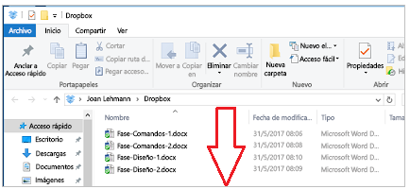
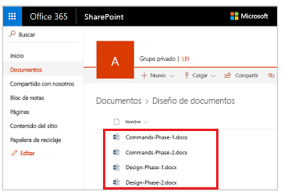
¿Qué puedo hacer con Power Automate?
Responder al instante a notificaciones o correos electrónicos de prioridad alta.
Capturar, supervisar y realizar un seguimiento de nuevos clientes potenciales.
Copiar todos los archivos adjuntos de correo electrónico en su cuenta de OneDrive para la Empresa.
Recopilar datos sobre su empresa y compartir esa información con su equipo.
Automatizar flujos de trabajo de aprobación.

Slide 7
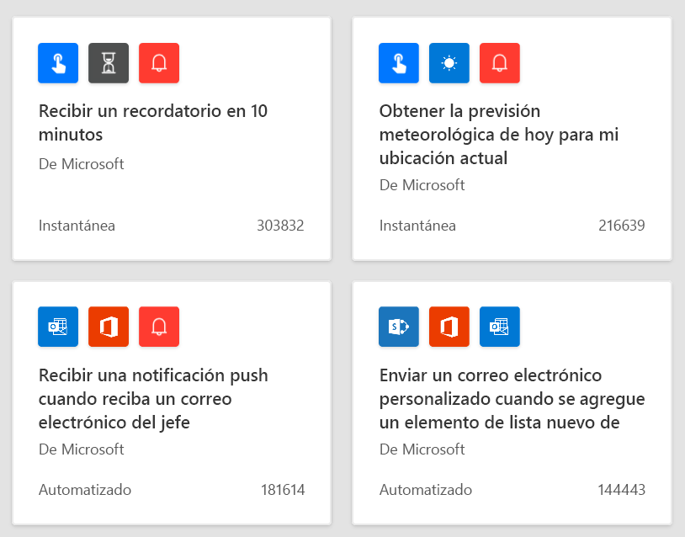
Plantillas

Slide 8
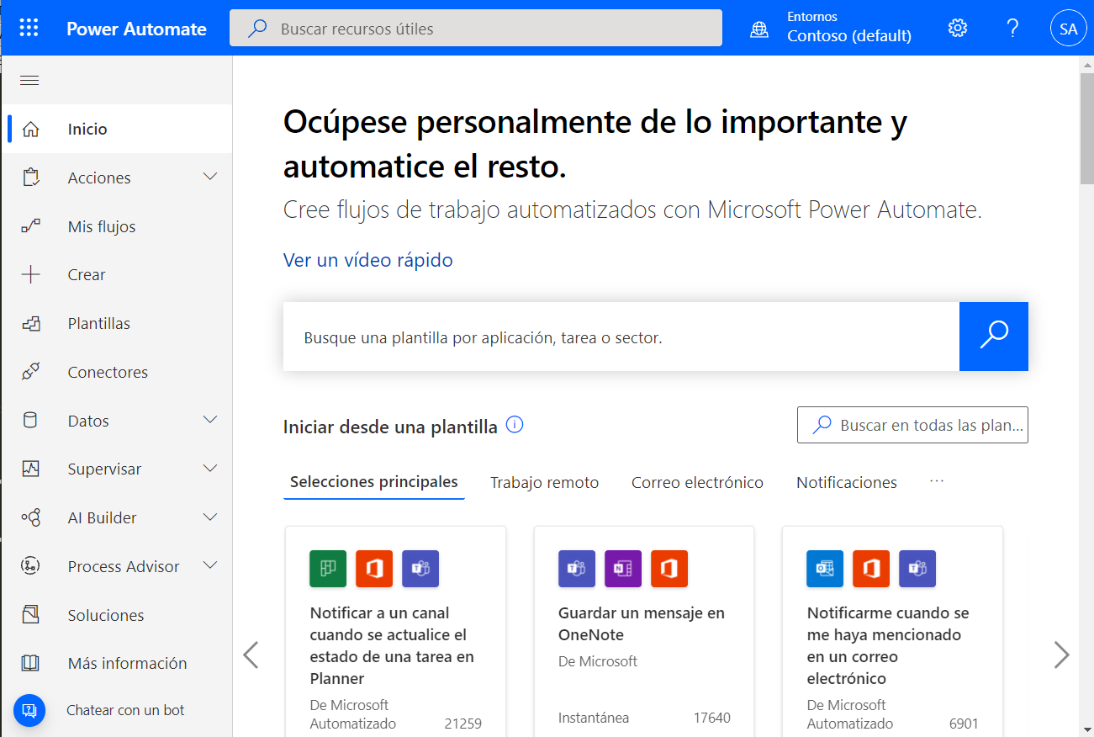
Un breve recorrido por Power Automate

Slide 9
Tipos de flujos
Flujo de nube: La información, una vez almacenada en una nube (plataforma en línea), se procesa de forma automática. Por ejemplo, un correo electrónico, una visita a la página web o una interacción en redes sociales.
Dentro de los flujos de nube podemos encontrar flujos automatizados, instantáneos y programados. Los primeros se desencadenan por un evento, como la recepción de un correo electrónico. Los flujos instantáneos se ejecutan con un botón y los programados se ejecutan mediante la carga de datos a SharePoint.
Flujos de escritorio: Trabaja con la información almacenada en el ordenador, es decir, en local. Organiza carpetas, extrae datos de páginas web o programa automatismos de inicio automático.

Slide 10
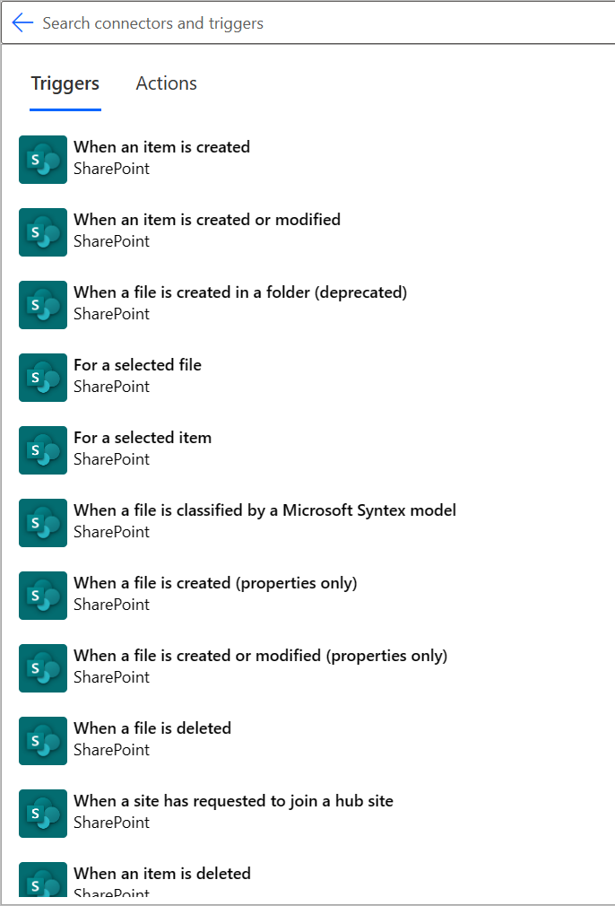
Desencadenadores y acciones
Los flujos de Power Automate se construyen con desencadenadores y acciones.
Los desencadenadores determinan qué inicia los flujos.
Las acciones determinan qué sucede.

Slide 11

LAB: Supervisar los correos electrónicos entrantes

Slide 12

Microsoft Certified: Power Automate RPA Developer Associate

Slide 13
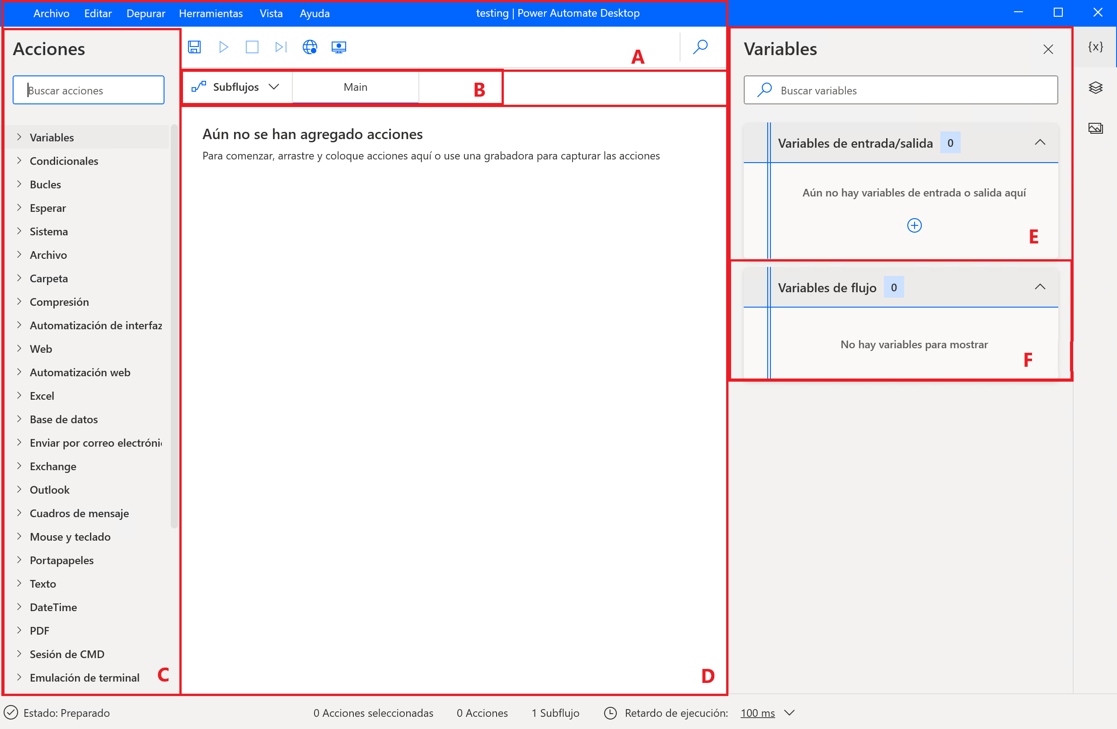
Power Automate para escritorio

Slide 14

Crear el primer flujo de Power Automate para escritorio

Slide 15
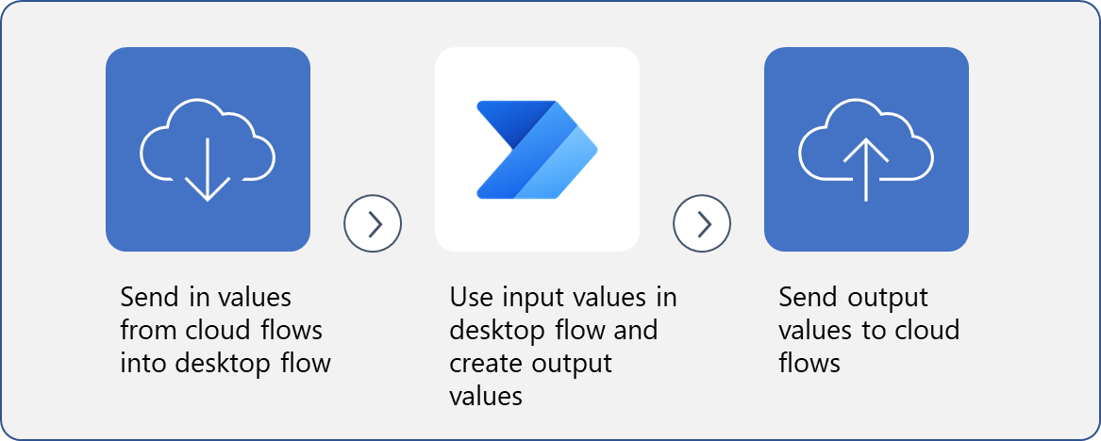
Definir parámetros de entrada y salida
Un paso importante para automatizar con eficacia acciones del escritorio es definir la acción y luego las entradas y salidas de esta.
Las variables de entrada incluyen datos que se introducen en el flujo antes o durante la ejecución, y las variables de salida le permiten mover datos desde otras plataformas a Power Automate.
Comprender cómo definir variables de entrada y salida y cómo modificarlas le ayudará a aprovechar los flujos de escritorio para automatizar tareas repetitivas.

Slide 16

Definir variables

Slide 17
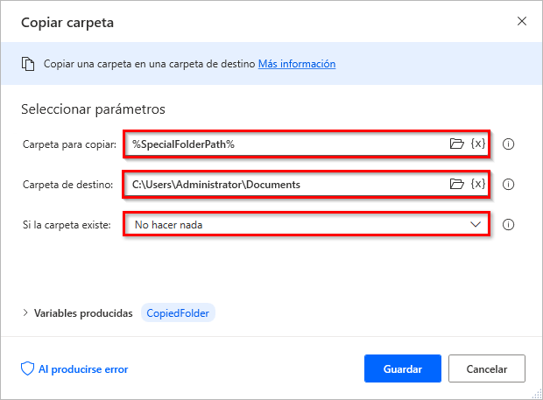
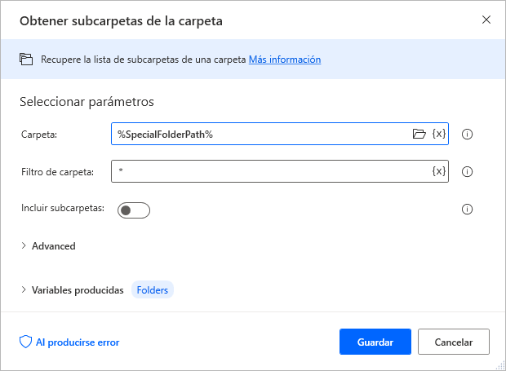
Acciones de carpeta

Slide 18
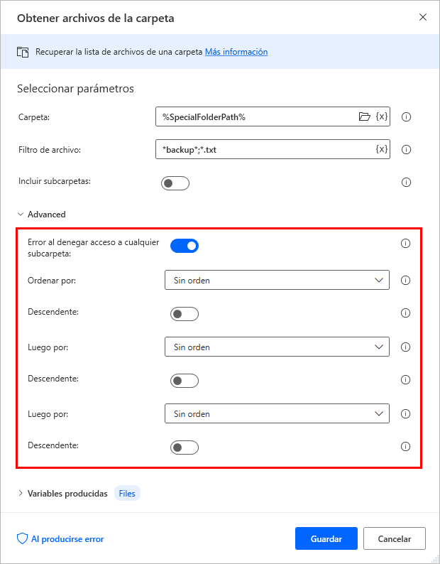
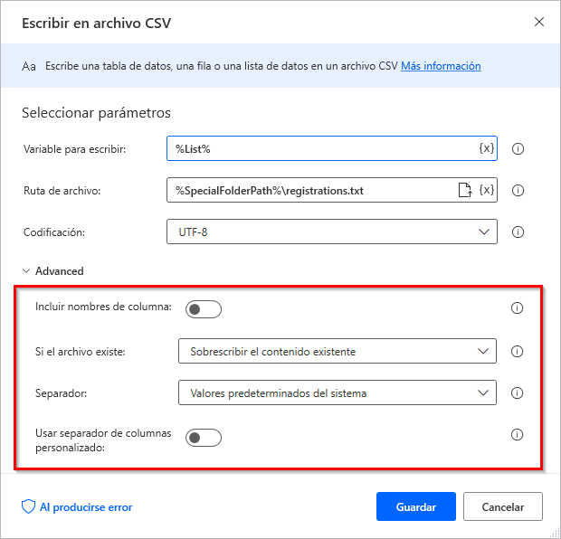
Acciones de archivo

Slide 19
Crear una copia de seguridad de la carpeta del escritorio

Slide 20
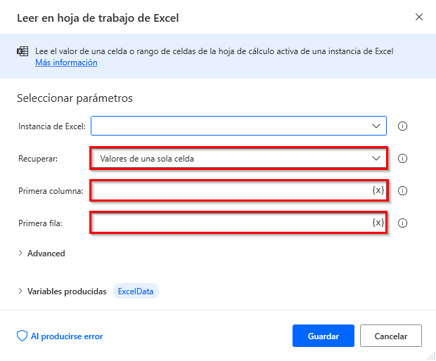
Leer un Excel

Slide 21
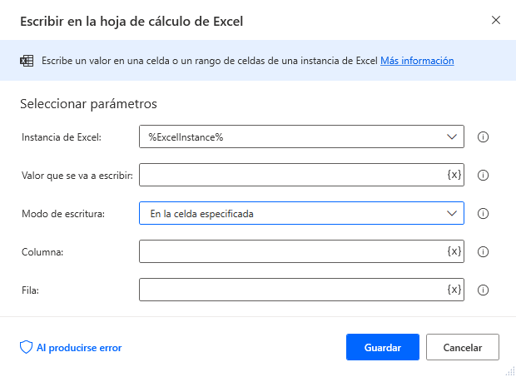
Escribir en Excel

Slide 22
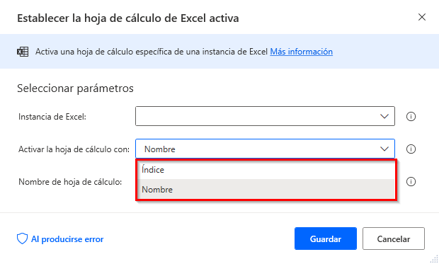
Administrar hojas de trabajo

Slide 23

Organizar datos en una hoja de cálculo

Slide 24

Automatización web

Slide 25
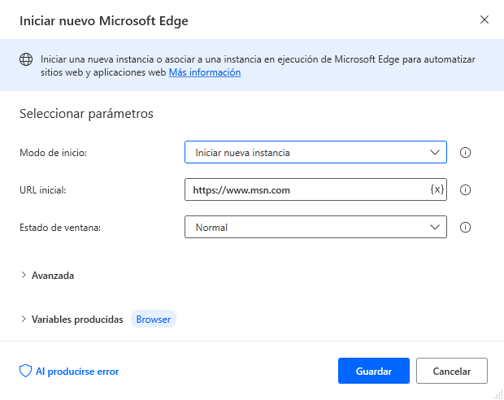
Iniciar, cerrar y manejar navegadores

Slide 26
Gestionar páginas web y formularios
Hacer clic en un vínculo en una página web
Hacer clic en el vínculo de descarga en la página web
Desplazar el ratón sobre un elemento de página web
Rellenar campo de texto en la página web
Foco en campo de texto en la página web
Establecer el estado de la casilla en la página web
Establecer valor de lista desplegable en la página web
Presionar botón en página web

Slide 27
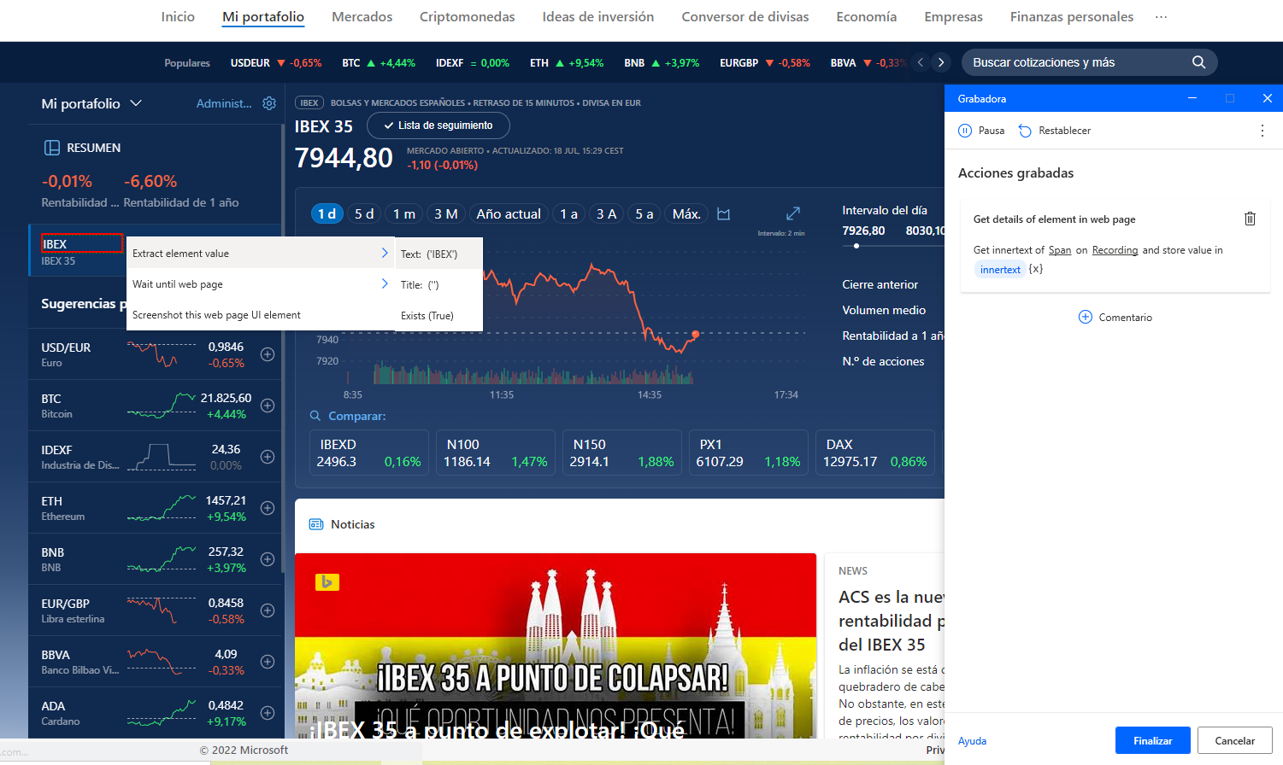
Extraer datos de páginas web

Slide 28
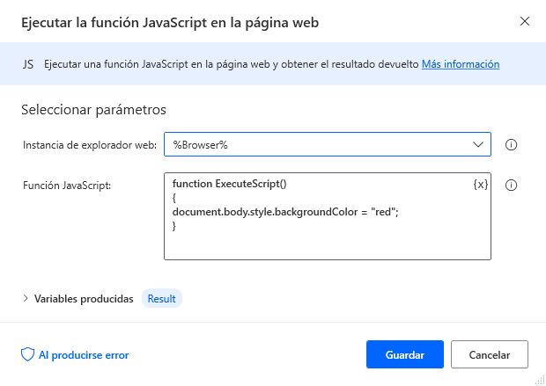
Ejecutar la función JavaScript en la página web

Slide 29

Extraer acciones de MSN

Slide 30
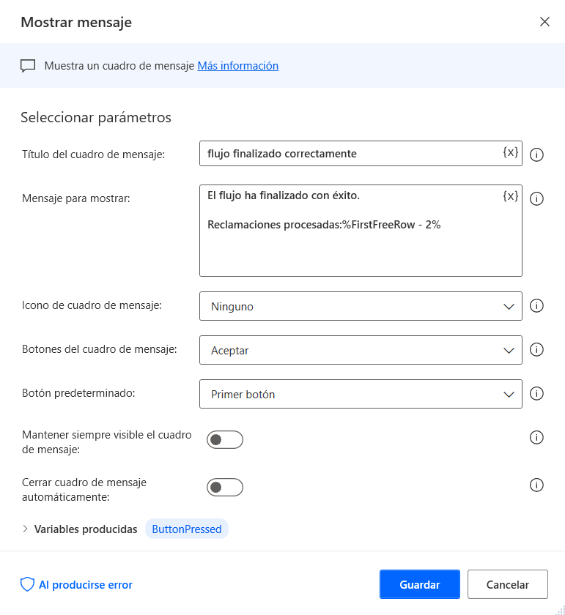
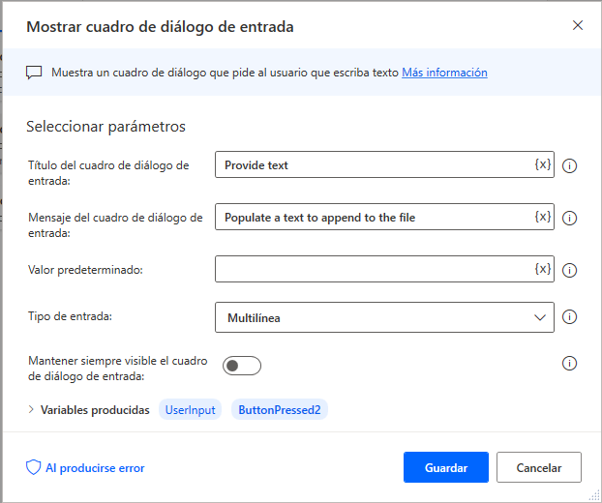
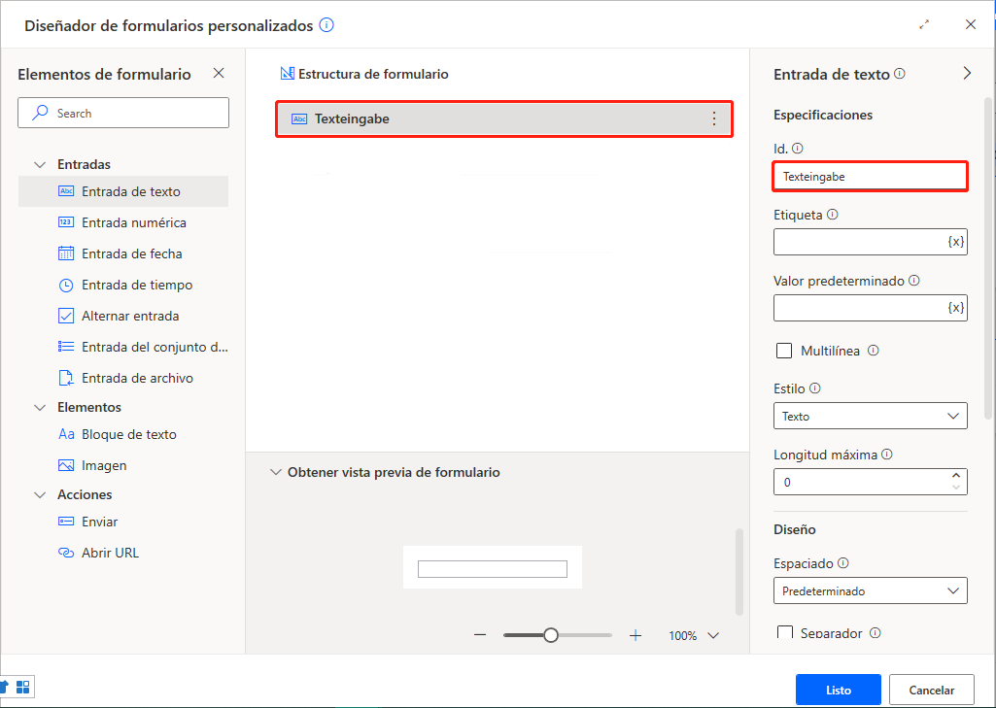
Acciones de cuadro de mensaje

Slide 31

Usar cuadros de mensaje para comunicarse

Slide 32
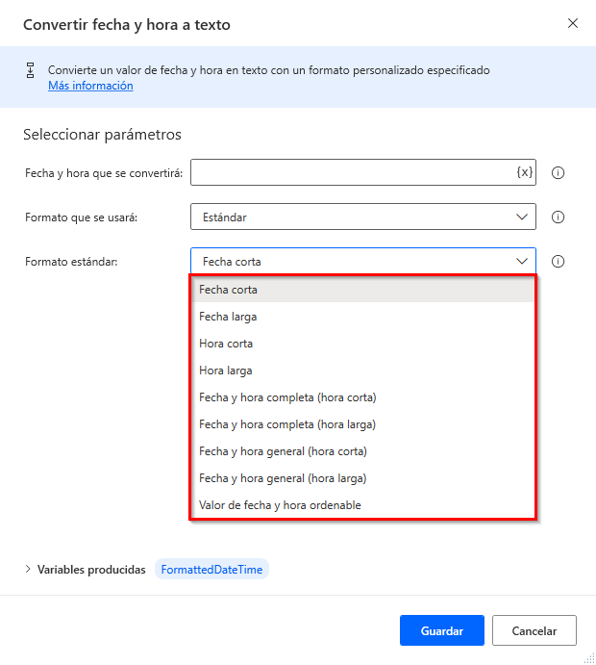
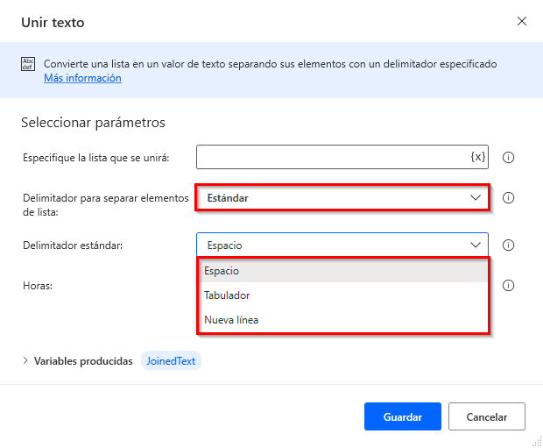
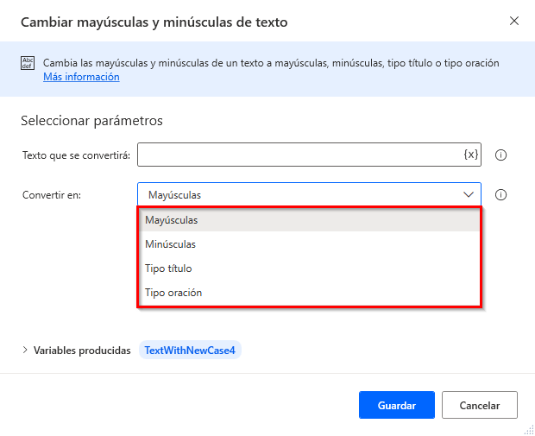
Acciones de control de texto

Slide 33
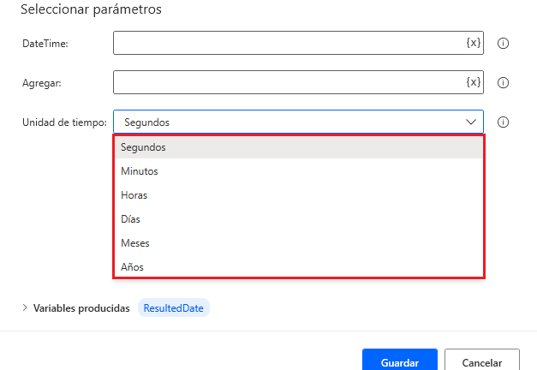
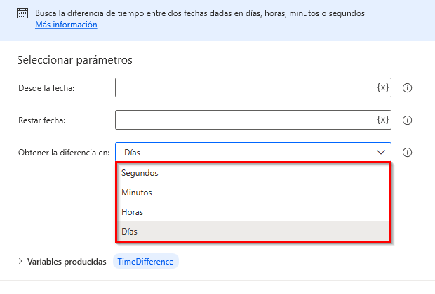
Acciones de fecha y hora

Slide 34

Acciones de texto

Slide 35
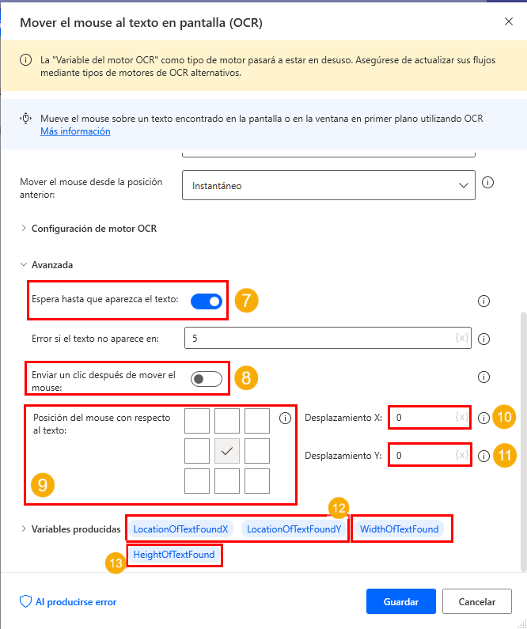
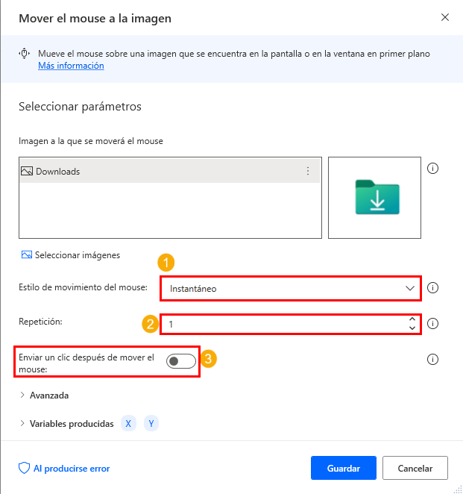
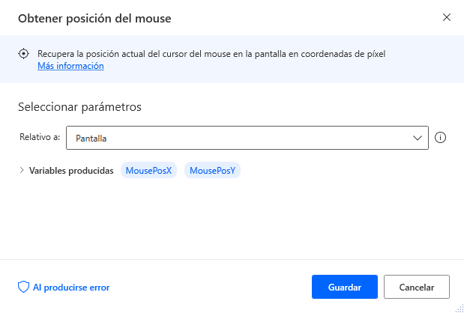
MOUSE

Slide 36
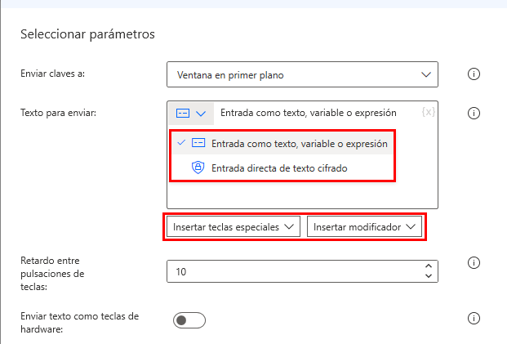
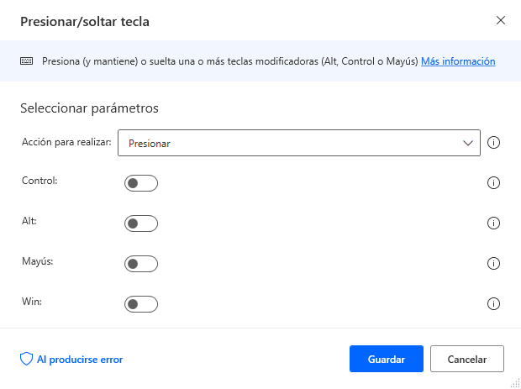
TECLADO

Slide 37

Simular mouse y teclado

Slide 38
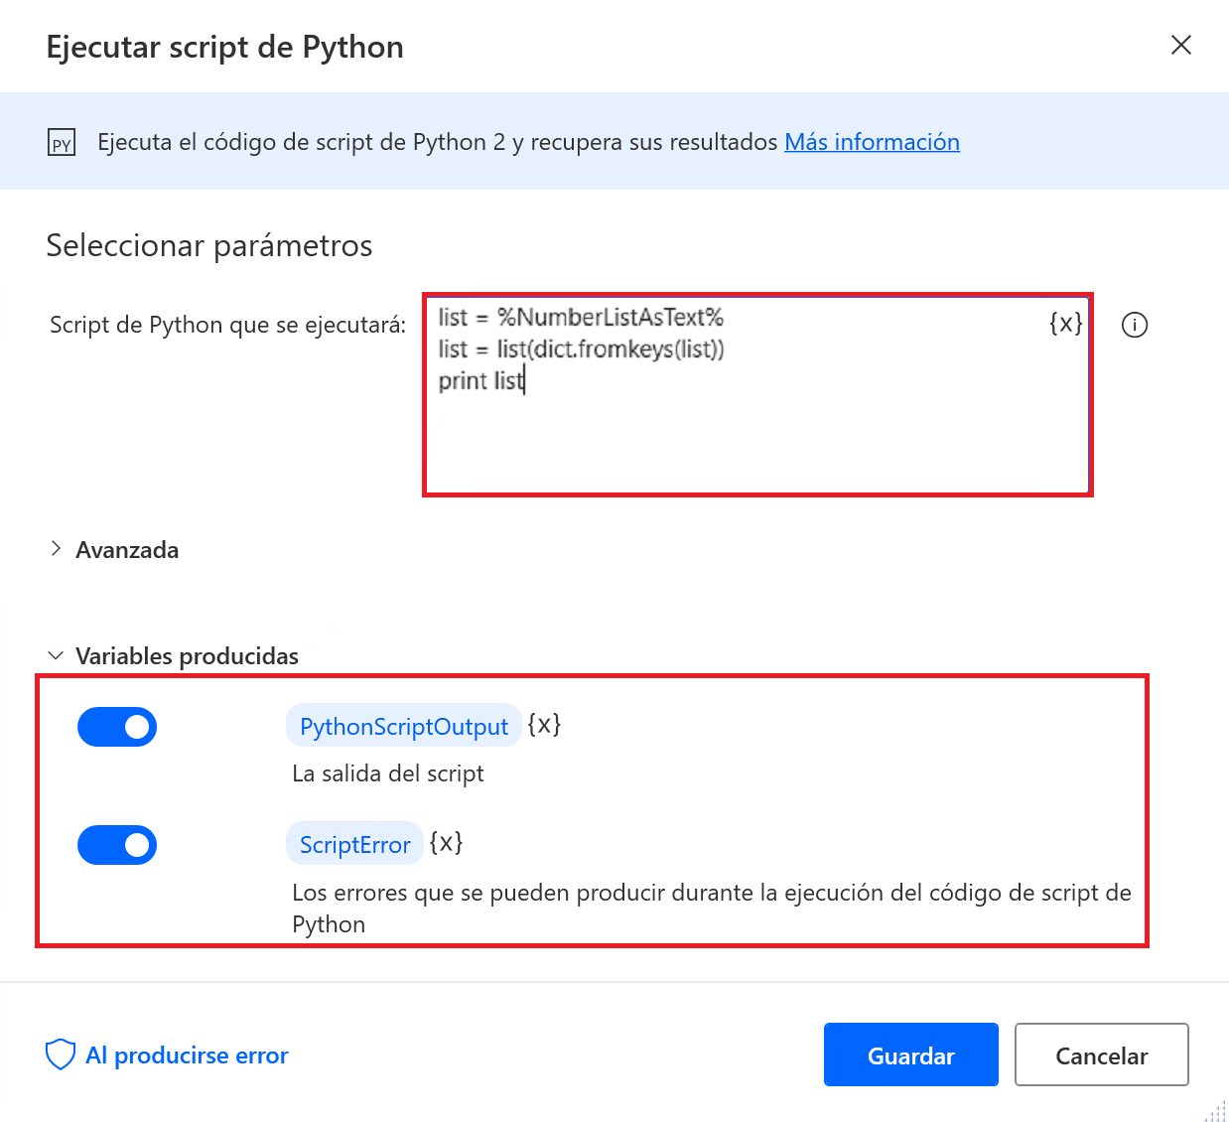
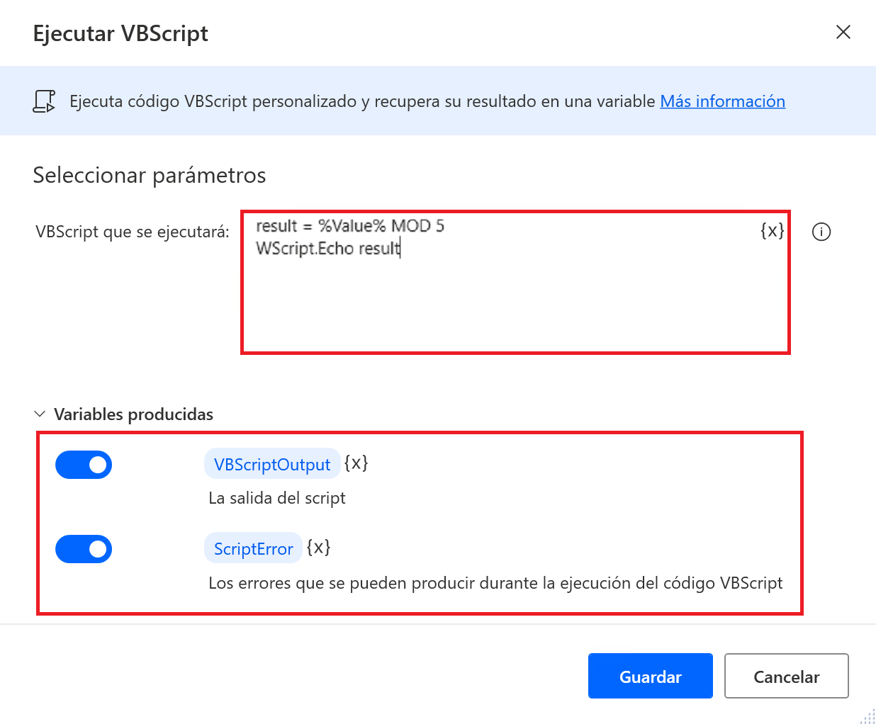
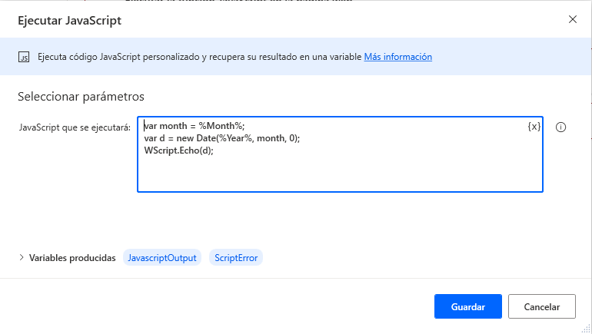
SCRIPTING

Slide 39

CALCULAR MODULO CON SCRIPTING

Slide 40
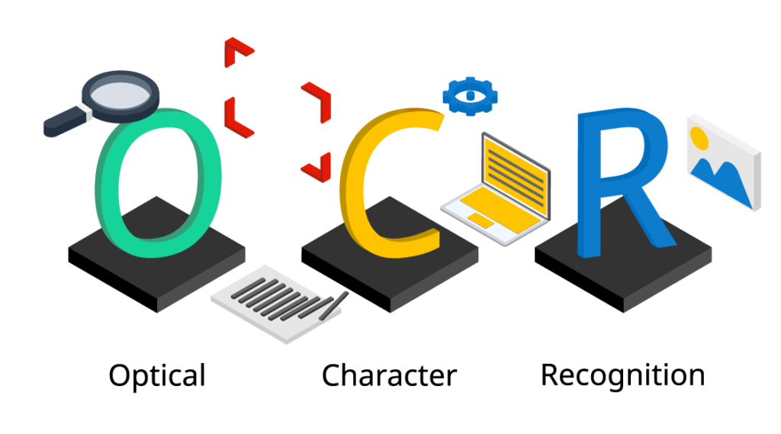
OCR

Slide 41
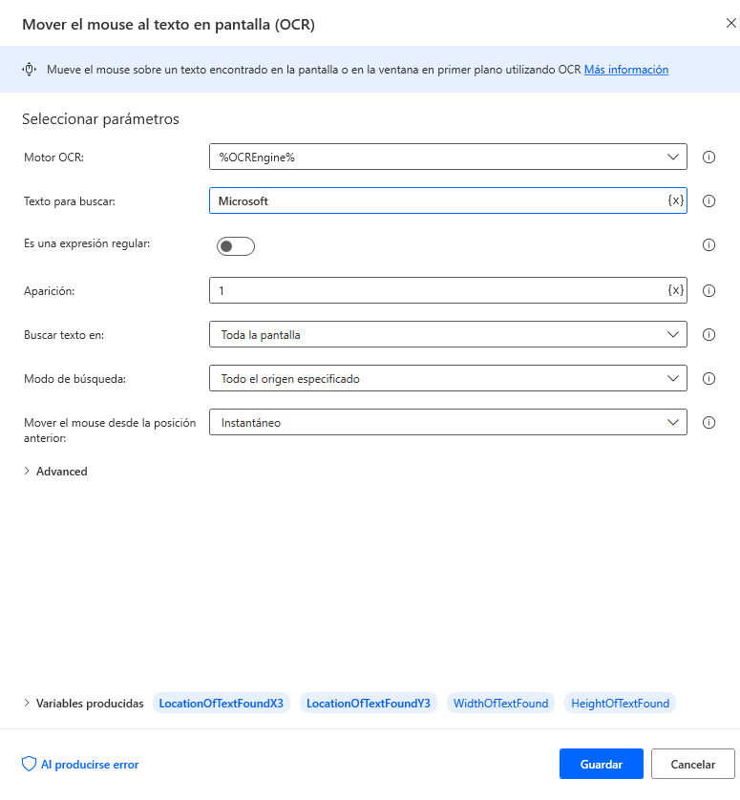
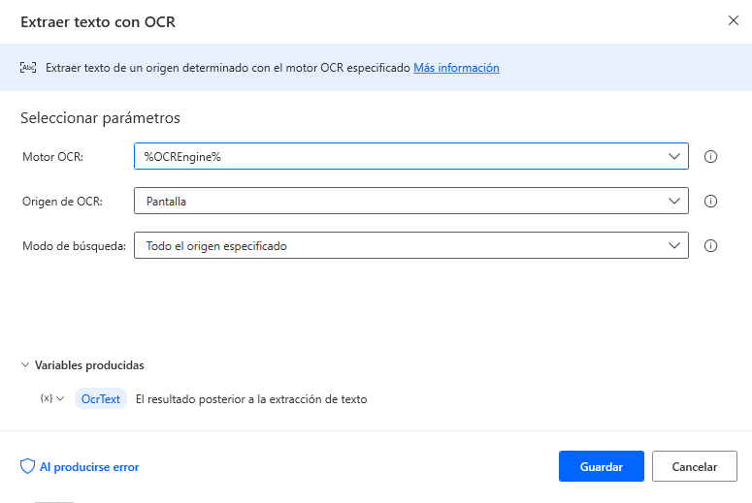
TAREAS OCR

Slide 42

Extraer datos de imágenes

Slide 43
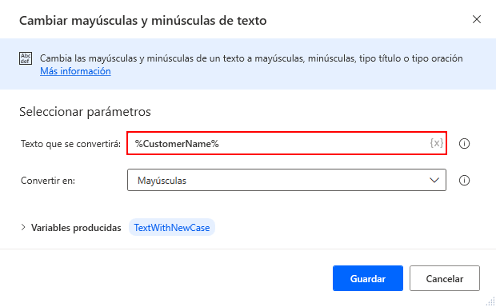
Introducción a las variables
Al desarrollar flujos, es común reutilizar información en múltiples acciones y actualizarla en función de ciertas condiciones.
Power Automate para escritorio le permite almacenar esta información para su uso posterior a través de variables. Las variables proporcionan una forma de etiquetar los datos con un nombre descriptivo y le permiten referirse a ellos por su nombre.

Slide 44
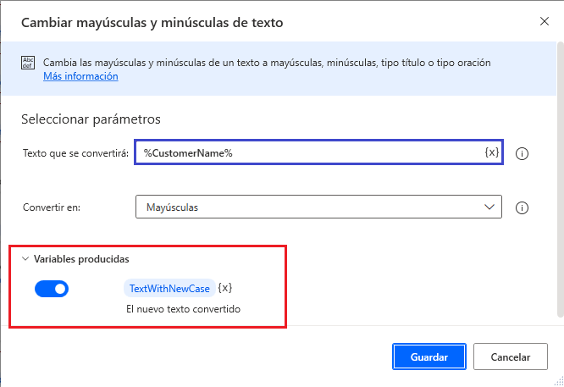
Crear, editar y usar variables
Para evitar la declaración de variables innecesarias, Power Automate para escritorio produce variables automáticamente para las acciones implementadas.
Cada vez que agrega una nueva acción en el espacio de trabajo, la plataforma genera automáticamente algunas variables que contienen los resultados.

Slide 45
Tipos de datos avanzados
Listas
Tablas de datos
Formato JSON: objetos personalizados

Slide 46
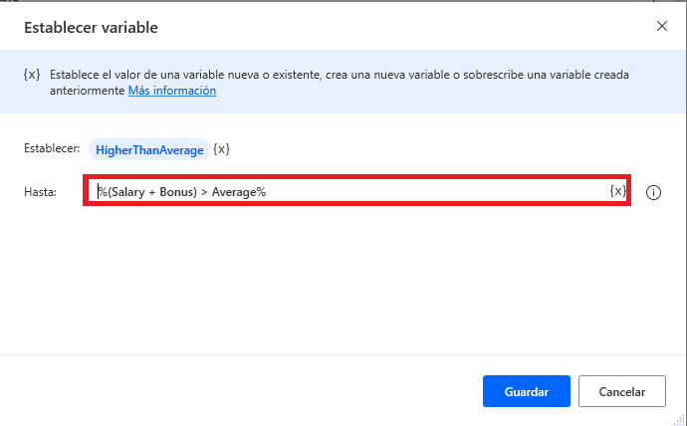
Manipulación de variables
Nombres de variables
Comparaciones
Aritmética básica

Slide 47
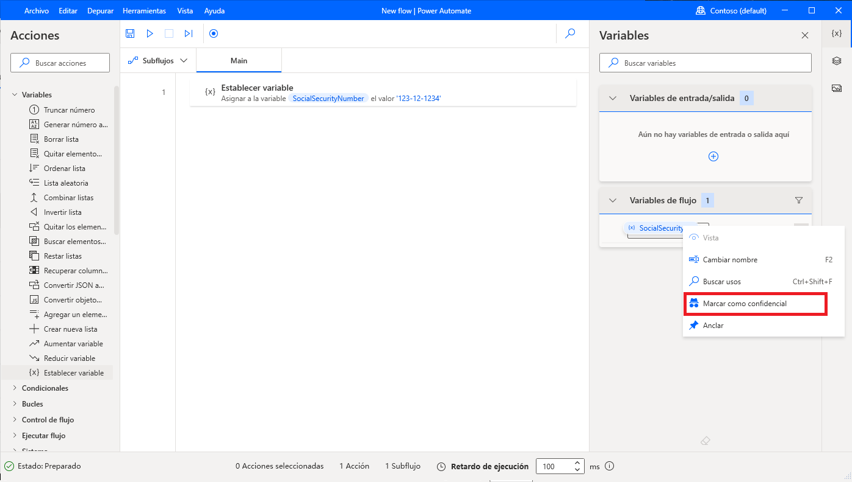
Variables confidenciales

Slide 48
Crear variables, acceder a ellas y manipularlas

Slide 49
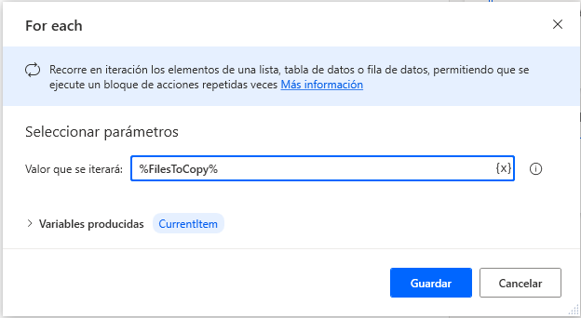
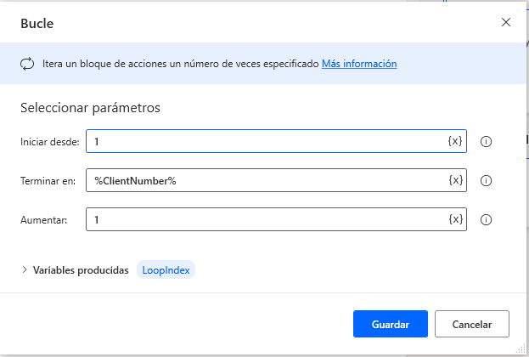
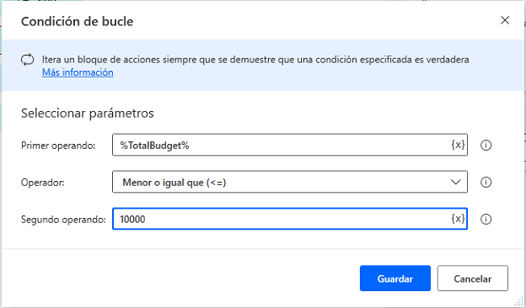
Bucles

Slide 50
BUCLES

Slide 51
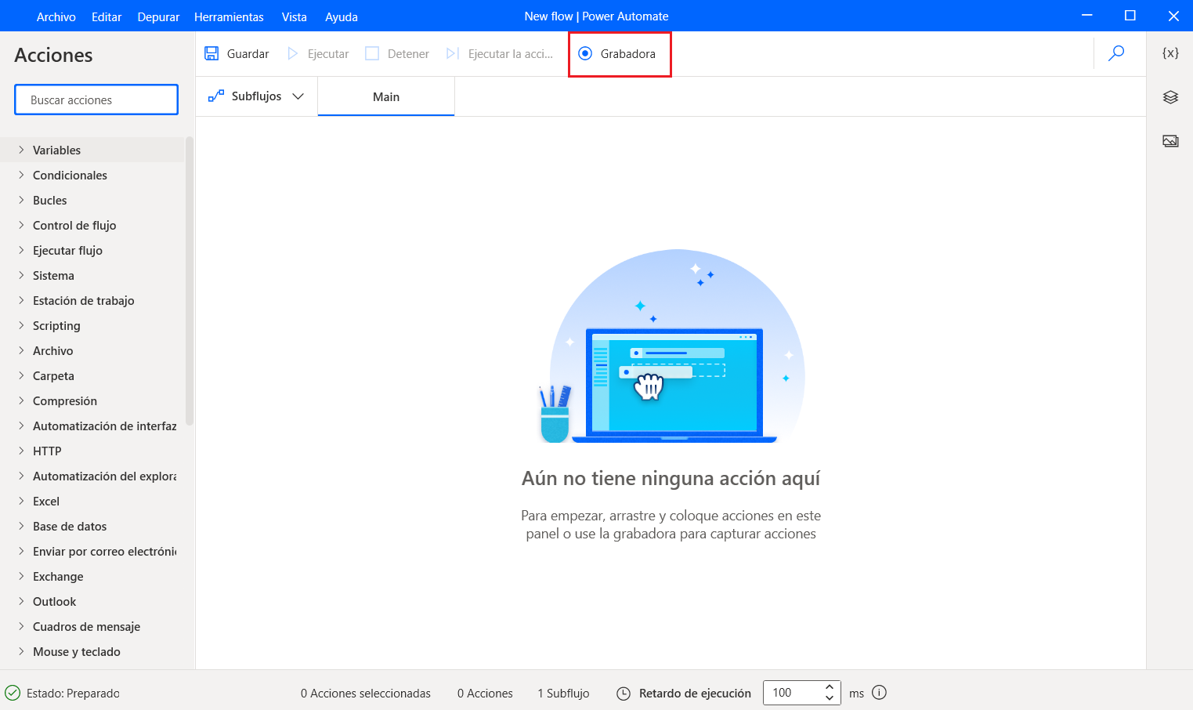
Acceso a las grabadoras y uso de estas

Slide 52

USAR LA GRABADORA PARA AUTOMATIZAR LAS APPS WEB

Slide 53
Excepciones
Las excepciones son eventos que ocurren mientras se ejecuta un flujo.
Estos eventos interrumpen el flujo esperado de acciones y hacen que falle si no se controlan correctamente.
Las excepciones se producen cuando una acción no se puede ejecutar según lo previsto y pueden deberse a varios factores: entradas incorrectas, valores inesperados, errores de software/hardware, recursos no disponibles, etc.

Slide 54
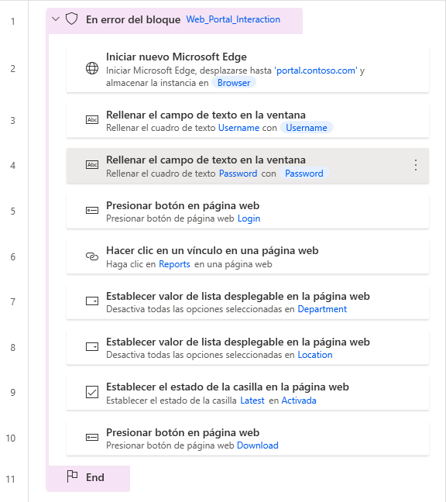
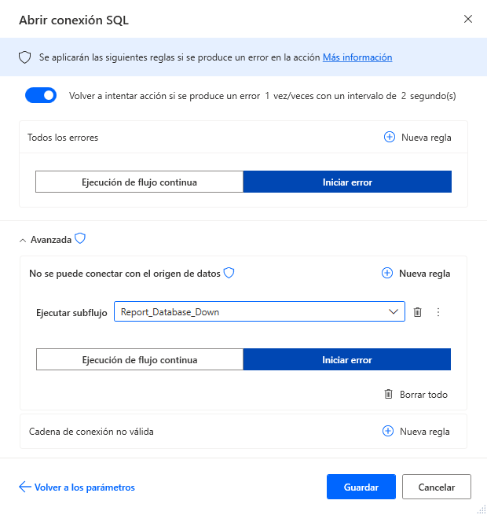
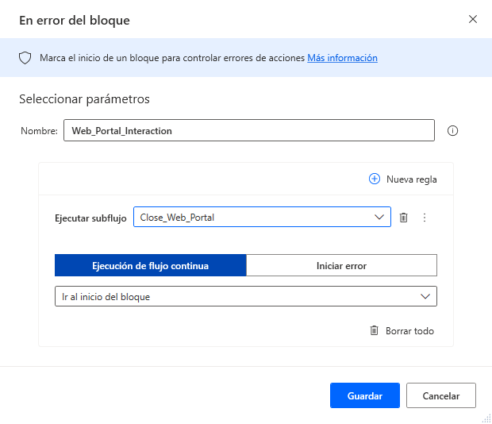
ERRORES

Slide 55

Control de excepciones

Slide 56

Bases de datos

Slide 57
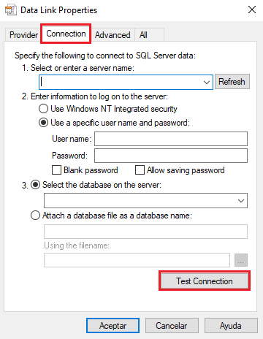
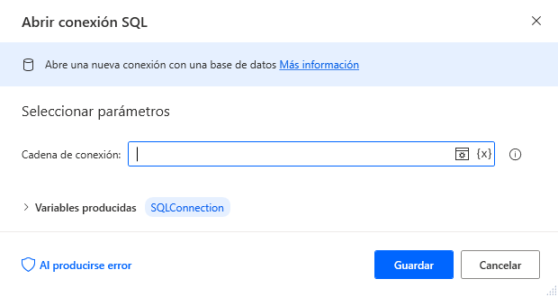
Establecer conexión

Slide 58

Ejecutar consultas

Slide 59

Ejecutar consultas SQL en archivos de Excel

Slide 60

Ejercicio: Obtener la fecha laborable anterior
Obtener la fecha actual y utilizar condicionales para determinar que día fue el último día laboral sin incluir el actual

Slide 61

Formulario personalizado

Slide 62

Extraer de PDF

Slide 63

Extraer tablas de PDF

Slide 64

AI Builder
AI Builder es una capacidad de Microsoft Power Platform que proporciona modelos de IA que están diseñados para optimizar sus procesos comerciales.
AI Builder permite a su empresa utilizar la inteligencia para automatizar procesos y obtener información de sus datos en Power Apps y Power Automate.

Slide 65
Ejercicio: Extraer números de teléfono y correos electrónicos
Construir un flujo que le pida al usuario con un formulario personalizado que introduzca un texto. Extraiga del texto los números de teléfono y correos electrónicos (AI) y los devuelva por otro cuadro de mensaje.

Slide 66

Outlook

Slide 67

Subflujos

Slide 68
Consolidar informes en Excel - DEMO

Slide 69

Compartir flujos de nube

Slide 70


Coopropiedad

Slide 71


Solo ejecución

Slide 72

Enviar una copia

Slide 73

Compartir botones

Slide 74

Uso compartido de un vínculo a un flujo de botón

Slide 75

Ver una lista de los usuarios de flujo de botón

Slide 76

Supervisar el historial de ejecución de un flujo de botón

Slide 77


Colaboración

Slide 78

Copresencia

Slide 79

Conectar flujos de escritorio y nube
Es posible que tenga procesos de negocio que utilicen aplicaciones de escritorio y servicios en la nube. La combinación de flujos de escritorio con flujos de nube le permite aprovechar ambas oportunidades.
Con Power Automate para escritorio, puede llevar la información de servicios como Microsoft Teams o Microsoft Outlook a aplicaciones heredadas configurando una puerta de enlace para su escritorio.

Slide 80

Conectar un flujo de nube a flujos de escritorio en Power Automate para escritorio

Slide 81

Conectores
Un conector es un proxy o un contenedor en torno a una API que permite que el servicio se comunique con Microsoft Power Automate y otras aplicaciones.
Le permite aprovechar las acciones y desencadenadores precompilados que ayudan a crear sus flujos de escritorio y de nube. Por ejemplo, el conector Outlook.com le permite realizar varias acciones, como enviar correos electrónicos, programar reuniones y agregar contactos.

